Slide 1
Дом со всех сторон открыт Он резною крышей крыт. Заходи в зелёный дом, Чудеса увидишь в нём.
Муниципальное казённое образовательное учреждение «Горковская специальная (коррекционная) общеобразовательная школа – интернат для обучающихся, воспитанников с ограниченными возможностями здоровья»
Подготовила : учитель географии и биологии:
Лидия Владимировна Харитонова

Slide 2
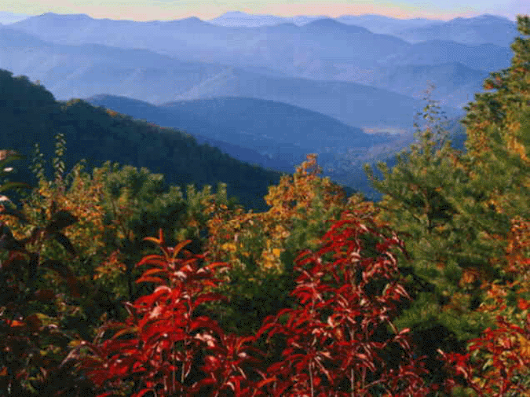
лес

Slide 3
тема урока «Прогулка в лес»
Когда ты входишь в лес душистый и прохладный,
Средь пятен солнечных и строгой тишины
Встречает грудь твоя так радостно и жадно
Дыханье влажных трав и аромат сосны.
Твоя нога скользит по россыпи иголок
Или шумит травой, роняя капли рос,
А сумрачный навес широколапых ёлок
Сплёлся с листвой ольхи и молодых берёз.
То духотой пахнёт, то прошлогодней прелью,
То запахом грибным и срубленного пня,
Зальётся иволга короткой чёткой трелью
И ветер прошумит в сухой истоме дня.
Здесь в зарослях лесных, где всё для сердца,
Где чистым воздухом так сладостно дышать,
Есть в травах и цветах целительная сила
Для всех, умеющих их силу разгадать.

Slide 4
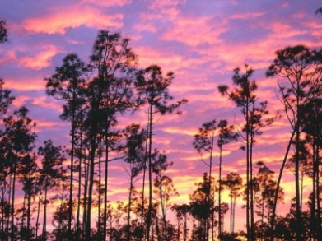
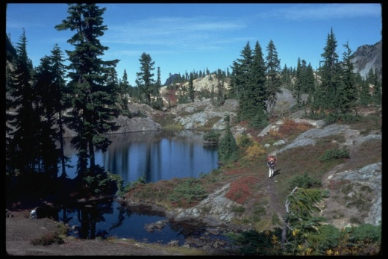
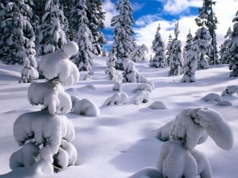
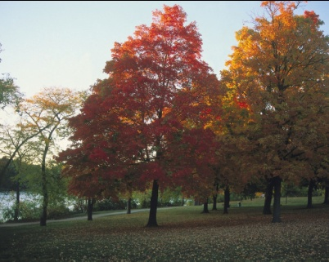
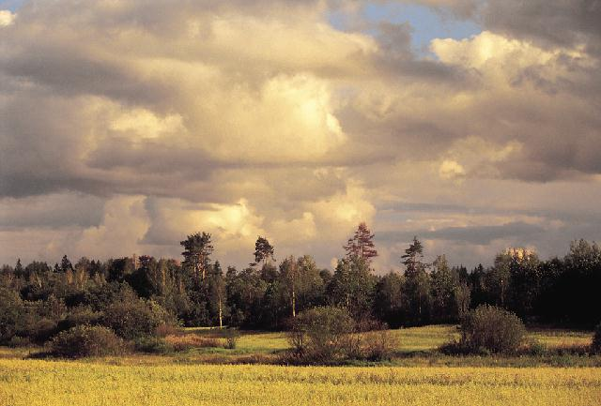

Slide 5
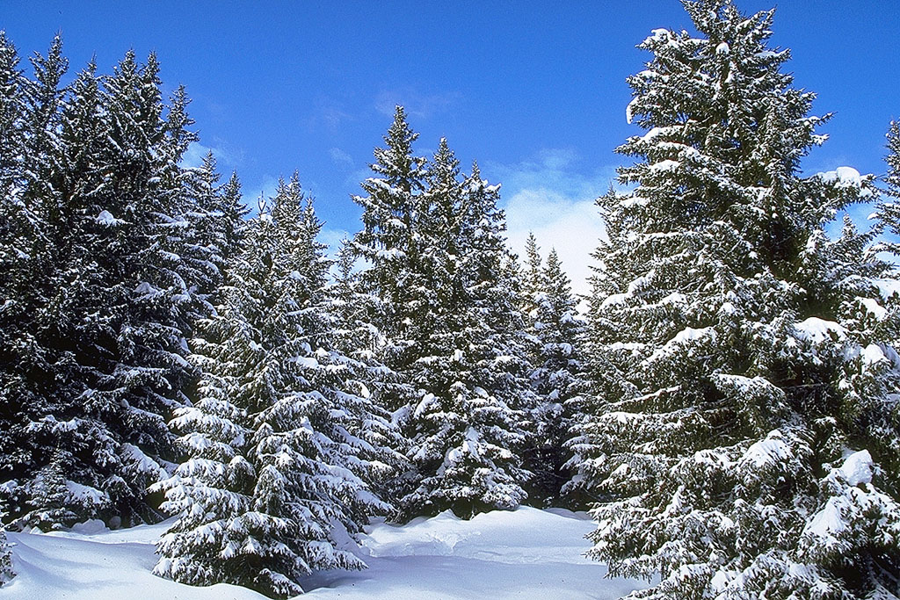
Зимний лес

Slide 6
Недвижны сосны
В своей нахмуренной красе;
Отягчены их ветви все.
Клоками снега; сквозь вершины
Осин, берёз и лип нагих
Сияет луч светил ночных;
Дороги нет: кусты, стремнины
Метелью все занесены. (А.С. Пушкин).

Slide 7
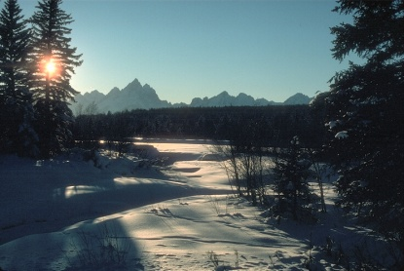

Slide 8
Весенний лес
Оттепель после метели.
Только утихла пурга,
Разом сугробы обсели,
И потемнели снега…
Скоро проснутся деревья,
Скоро, построившись в ряд,
Птиц перелётных кочевья
В трубы весны затрубят. (Н. Заблоцкий).

Slide 9
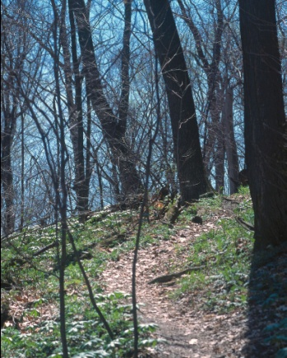

Slide 10
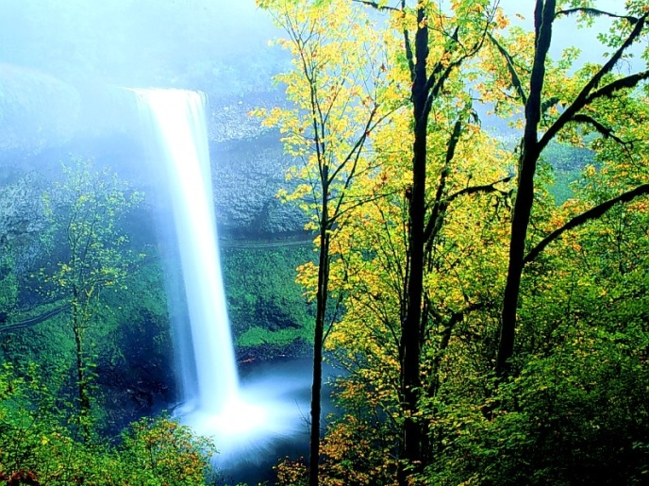

Slide 11
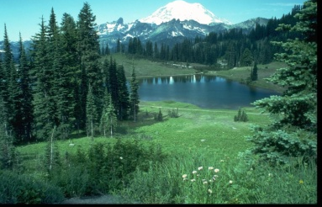
Летний лес

Slide 12
Стало вдруг светлее вдвое,
Двор, как в солнечных лучах –
Это платье зелёное
У берёзы на плечах.
У калины и рябины
Вьются стаями дрозды…
Под окошком георгины
Красотой своей горды. (Е. Трутнева).

Slide 13
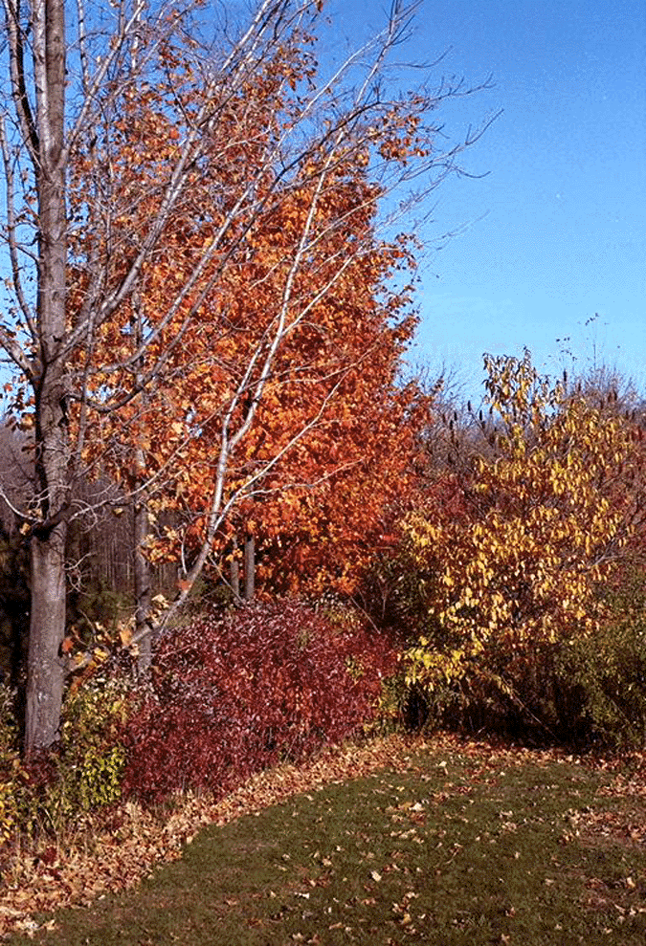
Осенний лес.

Slide 14
Сыплет спелые орехи
Мне орешник в кузовок,
Лес рябиновые вехи
Расставляет у дорог.
По оврагам, по обрывам
Через пальцы ивняка
Льётся тихо и пугливо
Желтолистая река. (М.Исаковский).

Slide 15
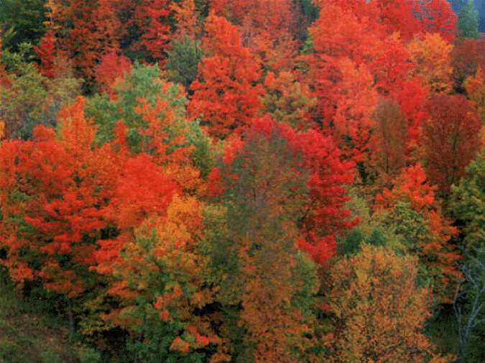

Slide 16
Пословицы о деревьях
Растение – земли украшение;
Зелёный наряд радует взгляд;
Оберегая саженцы, оберегаешь жизнь;
Сажай лес в поле–будет хлеба боле

Slide 17
А знаете ли вы?
что 1 легковой автомобиль за 1000 км пробега расходует столько кислорода, что его бы хватило для жизни 10 человек в течении одного года
Каждый гектар леса выделяет ежегодно 28 тонн кислорода
Брошенная вами, будет лежать более двух лет
Консервные банки – более 30 лет
Полиэтиленовый пакет – более 20 лет
Стекло – 1000 лет

Slide 18
А природа опять
То предельно проста,
То одета в цветастые перья…
Удивляет меня не её красота,
Удивляет её терпенье.
А когда сквозь асфальт
Лепестков пятерня
Продирается после полночи,
Я не радуюсь силе земли,
Для меня это прежде всего –
Крик о помощи! (Р.Рождественский)

Slide 19
правила поведения в природе
Никогда не наноси вред природе.
Не убивай зверей и птиц, сохраняй жизнь всем.
Не трогай домиков животных, их детёнышей.
Не губи деревья.
Не жги костры в лесу, не делай новых кострищ.
Оказывай помощь животным и растениям, попавшим в беду.
Подкармливай зверей и птиц зимой.
Не мусори на месте своего отдыха.
В меру используй дары природы.
Не шуми, не пугай животных - братьев наших меньших.

